Slide 1
8б. Многоугольники, вписанные в окружность
Notes:
В режиме слайдов ответы появляются после кликанья мышкой

Slide 2
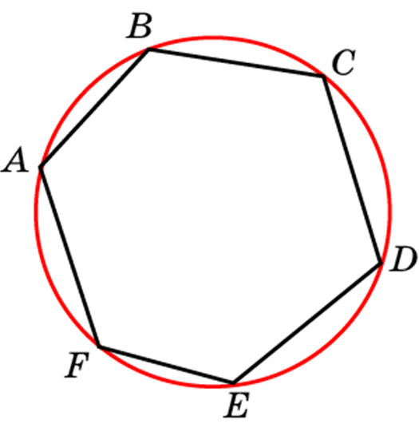
Многоугольник называется вписанным в окружность, если все его вершины принадлежат окружности. Окружность при этом называется описанной около многоугольника.
Notes:
В режиме слайдов ответы появляются после кликанья мышкой

Slide 3
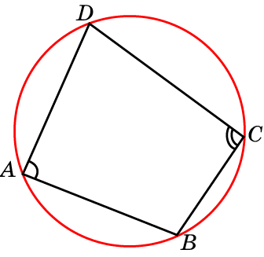
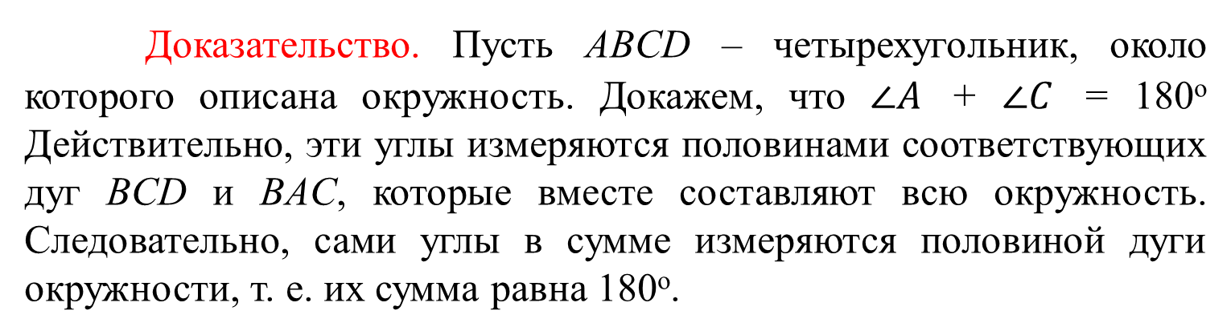
Теорема. Если около четырехугольника можно описать окружность, то сумма его противоположных углов равна 180^{о}.
Доказательство. Пусть ABCD – четырехугольник, около которого опи­сана окружность. Докажем, что $∠A$ + $∠C$ = 180^{о} Действительно, эти углы измеряются половинами соответствующих дуг BCD и BAC, которые вместе составляют всю окружность. Следовательно, сами углы в сумме из­меряются половиной дуги окружности, т. е. их сумма равна 180^{о}.
Notes:
В режиме слайдов ответы появляются после кликанья мышкой

Slide 4
Заметим, что доказательство этой теоремы зависит от аксиомы параллельных.
Приведём формулировку и доказательство аналогичной теоремы, которые не зависят от аксиомы параллельных.
Теорема. Если около четырехугольника можно описать окружность, то суммы его противоположных углов равны.
Notes:
В режиме слайдов ответы появляются после кликанья мышкой

Slide 5
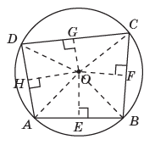
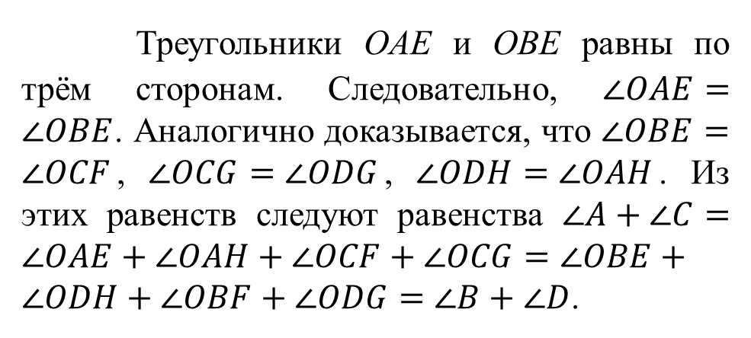
Доказательство. Пусть четырёхугольник ABCD вписан в окружность. Обозначим E, F, G, H середины сторон соответственно AB, BC, CD, AD. Проведём серединные перпендикуляры к сторонам четырёхугольника. Они пересекутся в центре O описанной окружности. Соединим отрезками точку O с вершинами четырёхугольника.
Треугольники OAE и OBE равны по трём сторонам. Следовательно, $∠OAE=∠OBE$. Аналогично доказывается, что $∠OBE=∠OCF$, $∠OCG=∠ODG$, $∠ODH=∠OAH$. Из этих равенств следуют равенства $∠A+∠C=∠OAE+∠OAH+∠OCF+∠OCG=∠OBE+∠ODH+∠OBF+∠ODG=∠B+∠D$.
Заметим, что если аксиома параллельных имеет место, то из этой теоремы и формулы для суммы углов выпуклого четырёхугольника непосредственно следует, что суммы противолежащих углов вписанного четырёхугольника равны 180^{о}.
Notes:
В режиме слайдов ответы появляются после кликанья мышкой

Slide 6
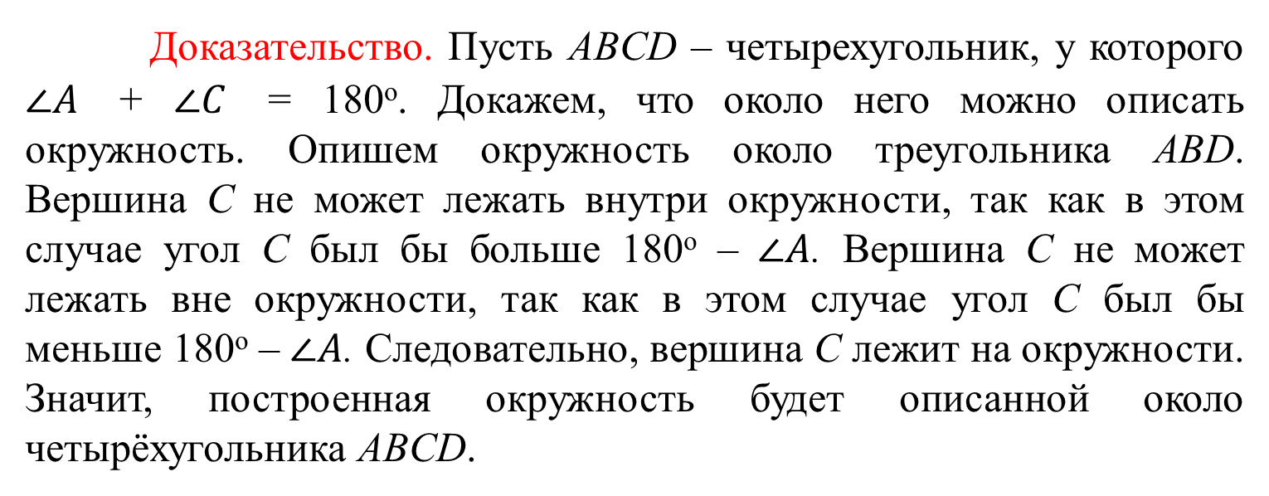
Теорема. Если сумма его противоположных углов четырёхугольника равна 180^{о}, то около него можно описать окружность.
Доказательство. Пусть ABCD – четырехугольник, у которого $∠A$ + $∠C$ = 180^{о}. Докажем, что около него можно описать окружность. Опишем окружность около треугольника ABD. Вершина C не может лежать внутри окружности, так как в этом случае угол C был бы больше 180^{о} – $∠A$. Вершина C не может лежать вне окружности, так как в этом случае угол C был бы меньше 180^{о} – $∠A$. Следовательно, вершина C лежит на окружности. Значит, построенная окружность будет описанной около четырёхугольника ABCD.
Notes:
В режиме слайдов ответы появляются после кликанья мышкой

Slide 7
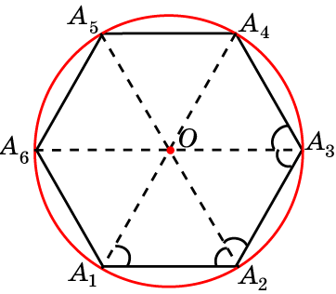
Теорема. Около любого правильного многоугольника можно описать окружность.
Notes:
В режиме слайдов ответы появляются после кликанья мышкой

Slide 8
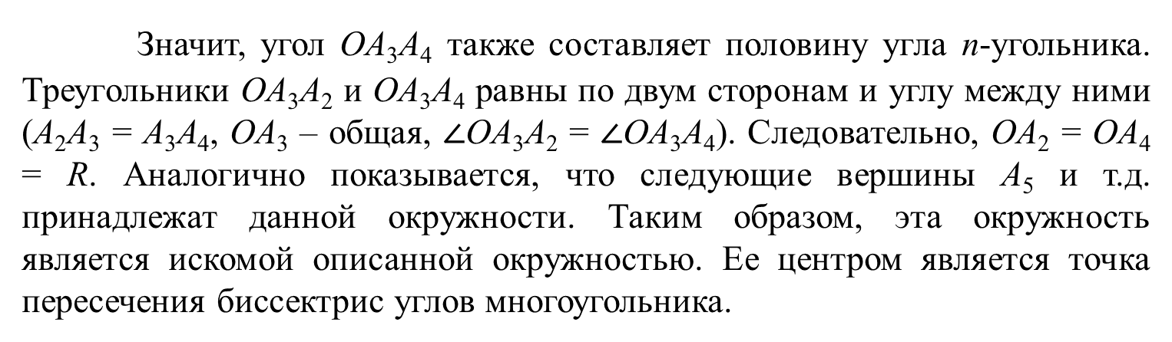
Доказательство. Пусть A₁ … A_{n} – правильный n-угольник. Опишем около треугольника A₁A₂A₃ окружность с центром в точке O и радиусом R.
Докажем, что следующая вершина A₄ также принадлежит этой окружности. Для этого достаточно проверить, что OA₄ = R. Имеем OA₁A₂ и OA₂A₃ – равные равнобедренные треугольники. Поэтому их углы при основаниях равны и составляют половину угла данного n-угольника.
Значит, угол OA₃A₄ также составляет половину угла n-угольника. Треугольники OA₃A₂ и OA₃A₄ равны по двум сторонам и углу между ними (A₂A₃ = A₃A₄, OA₃ – общая, $∠$OA₃A₂ = $∠$OA₃A₄). Следовательно, OA₂ = OA₄ = R. Аналогично показывается, что следующие вершины A₅ и т.д. принадлежат данной окружности. Таким образом, эта окружность является искомой описанной окружностью. Ее центром является точка пересечения биссектрис углов многоугольника.
Notes:
В режиме слайдов ответы появляются после кликанья мышкой

Slide 9
Вопрос 1
Какой многоугольник называется вписанным в окружность?
Ответ: Многоугольник называется вписанным в окружность, если все его вершины принадлежат окружности.
Notes:
В режиме слайдов ответы появляются после кликанья мышкой

Slide 10
Вопрос 2
Какая окружность называется описанной около многоугольника?
Ответ: Окружность называется описанной около многоугольника, если ей принадлежат все вершины этого многоугольника.
Notes:
В режиме слайдов ответы появляются после кликанья мышкой

Slide 11
Вопрос 3
В каком случае около четырёхугольника можно описать окружность?
Ответ: Сумма его противоположных углов равна 180^{о}.
Notes:
В режиме слайдов ответы появляются после кликанья мышкой

Slide 12
Вопрос 4
Около какого правильного многоугольника можно описать окружность?
Ответ: Любого.
Notes:
В режиме слайдов ответы появляются после кликанья мышкой

Slide 13
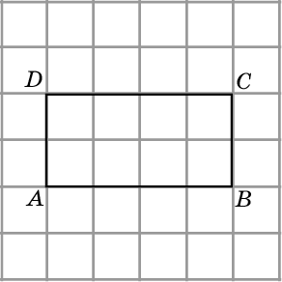
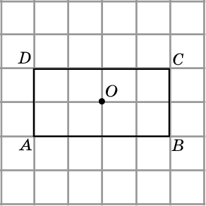
Упражнение 1
Укажите центр окружности, описанной около прямоугольника ABCD.
Ответ:
Notes:
В режиме слайдов ответы появляются после кликанья мышкой

Slide 14
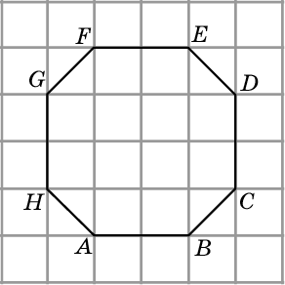
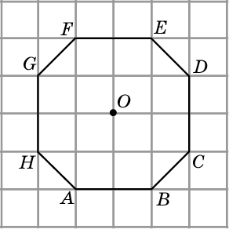
Упражнение 2
Укажите центр окружности, описанной около многоугольника ABCDEFGH.
Ответ:
Notes:
В режиме слайдов ответы появляются после кликанья мышкой

Slide 15
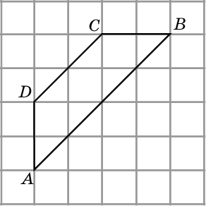
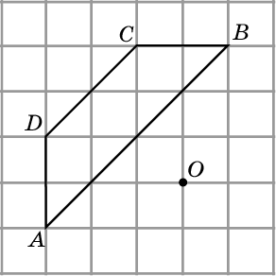
Упражнение 3
Укажите центр окружности, описанной около трапеции ABCD.
Ответ:
Notes:
В режиме слайдов ответы появляются после кликанья мышкой

Slide 16
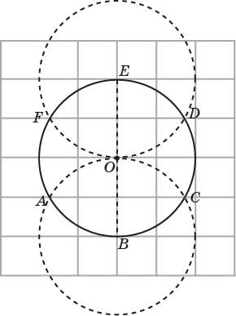
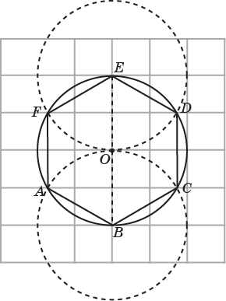
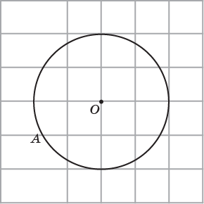
Упражнение 4
Постройте правильный шестиугольник, вписанный в окружность.
Ответ:
Notes:
В режиме слайдов ответы появляются после кликанья мышкой

Slide 17
Упражнение 5
Всегда ли можно ли описать окружность около: а) прямоугольника; б) параллелограмма; в) ромба; г) квадрата; д) равнобедренной трапеции; е) прямоугольной трапеции?
Ответ: а) Да;
б) нет;
в) нет;
г) да;
д) да;
е) нет.
Notes:
В режиме слайдов ответы появляются после кликанья мышкой

Slide 18
Упражнение 6
Можно ли описать окружность около четырехугольника, углы которого последовательно равны: а) 70^{о}, 130^{о}, 110^{о}, 50^{о}; б) 90^{о}, 90^{о}, 60^{о}, 120^{о}; в) 45^{о}, 75^{о}, 135^{о}, 105^{о}; г) 40^{о}, 125^{о}, 55^{о}, 140^{о}?
Ответ: а) Да;
б) нет;
в) да;
г) нет.
Notes:
В режиме слайдов ответы появляются после кликанья мышкой

Slide 19
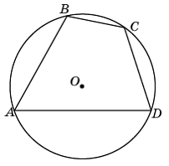
Упражнение 7
Угол A четырехугольника ABCD, вписанного в окружность, равен 58^{о}. Найдите угол С этого четырехугольника.
Ответ: 122^{о}.
Notes:
В режиме слайдов ответы появляются после кликанья мышкой

Slide 20
Упражнение 8
Стороны четырехугольника ABCD стягивают дуги описанной окружности, градусные величины которых равны соответственно 95^{о}, 49^{о}, 71^{о}, 145^{о}. Найдите угол B этого четырехугольника.
Ответ: 108^{о}.
Notes:
В режиме слайдов ответы появляются после кликанья мышкой

Slide 21
Упражнение 9
Точки А, В, С, D, расположенные на окружности, делят эту окружность на четыре дуги, градусные величины которых относятся как 4:2:3:6. Найдите угол A четырехугольника АВСD.
Ответ: 60^{о}.
Notes:
В режиме слайдов ответы появляются после кликанья мышкой

Slide 22
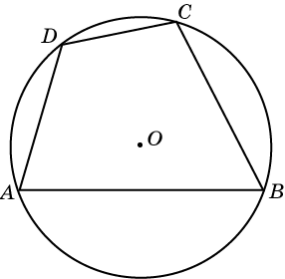
Упражнение 10
Два угла вписанного в окружность четырехугольника равны 80^{о} и 60^{о}. Найдите два других угла четырехугольника.
Ответ: 100^{о} и 120^{о}.
Notes:
В режиме слайдов ответы появляются после кликанья мышкой

Slide 23
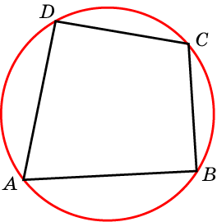
Упражнение 11
Углы A, B и C четырехугольника ABCD относятся как 2:3:4. Найдите угол D, если около данного четырехугольника можно описать окружность.
Ответ: 90^{о}.
Notes:
В режиме слайдов ответы появляются после кликанья мышкой

Slide 24
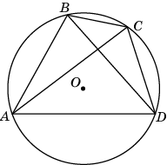
Упражнение 12
Четырехугольник ABCD вписан в окружность. Угол ABC равен 105^{о}, угол CAD равен 35^{о}. Найдите угол ABD.
Ответ: 70^{о}.
Notes:
В режиме слайдов ответы появляются после кликанья мышкой

Slide 25
Упражнение 13
Четырехугольник ABCD вписан в окружность. Угол ABD равен 75^{о}, угол CAD равен 35^{о}. Найдите угол ABC.
Ответ: 110^{о}.
Notes:
В режиме слайдов ответы появляются после кликанья мышкой

Slide 26
Упражнение 14
Четырехугольник ABCD вписан в окружность. Угол ABC равен 110^{о}, угол ABD равен 70^{о}. Найдите угол CAD.
Ответ: 40^{о}.
Notes:
В режиме слайдов ответы появляются после кликанья мышкой

Slide 27
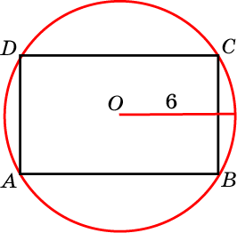
Упражнение 15
Найдите диагональ прямоугольника, вписанного в окружность радиуса 6 см.
Ответ: 12 см.
Notes:
В режиме слайдов ответы появляются после кликанья мышкой

Slide 28
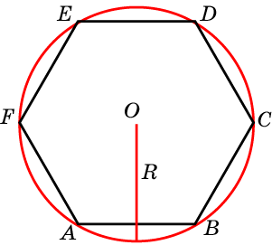
Упражнение 16
Чему равна сторона правильного шестиугольника, вписанного в окружность радиуса R?
Ответ: R.
Notes:
В режиме слайдов ответы появляются после кликанья мышкой

Slide 29
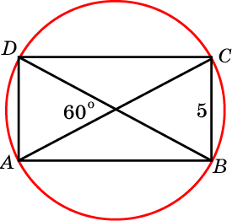
Упражнение 17
Меньшая сторона прямоугольника равна 5 см. Угол между диагоналями равен 60^{о}. Найдите радиус описанной окружности.
Ответ: 5 см.
Notes:
В режиме слайдов ответы появляются после кликанья мышкой

Slide 30
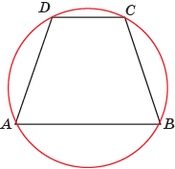
Упражнение 18
Докажите, что около трапеции можно описать окружность тогда и только тогда, когда она является равнобедренной.
Решение. Около трапеции можно описать окружность тогда и только тогда, когда сумма углов A и C равна 180^{о}. см.
Но сумма углов B и C трапеции также равна 180^{о}. Следовательно, в трапеции ABCD равны углы A и B. Значит, она является равнобедренной.
Notes:
В режиме слайдов ответы появляются после кликанья мышкой

Slide 31
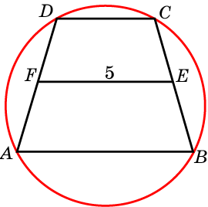
Упражнение 19
Около трапеции описана окружность. Периметр трапеции равен 20 см, средняя линия 5 см. Найдите боковые стороны трапеции.
Ответ: 5 см.
Notes:
В режиме слайдов ответы появляются после кликанья мышкой

Slide 32
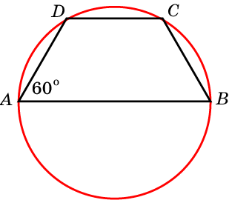
Упражнение 20
Боковая сторона равнобедренной трапеции равна ее меньшему основанию. Угол при основании равен 60^{о}. Где расположен центр описанной около данной трапеции окружности?
Ответ: В середине большего основания.
Notes:
В режиме слайдов ответы появляются после кликанья мышкой

Slide 33
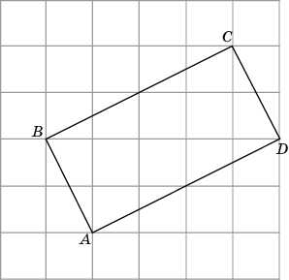
Упражнение 21
Найдите радиус окружности, описанной около прямоугольника ABCD, если стороны квадратных клеток равны 1.
Ответ: 2,5.
Notes:
В режиме слайдов ответы появляются после кликанья мышкой

Slide 34
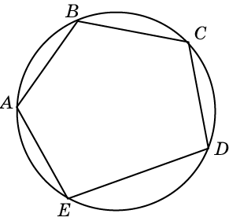
Упражнение 22*
Докажите, что сумма любых двух не соседних углов любого вписанного пятиугольника больше 180^{о}.
Решение. Рассмотрим, например, углы A и C. Они опираются на дуги, в сумме составляющие всю окружность плюс дуга DE. Из этого вытекает, что сумма этих углов больше 180^{о}.
Notes:
В режиме слайдов ответы появляются после кликанья мышкой

Slide 35
Упражнение 23*
Можно ли описать окружность около пятиугольника с углами 80^{о}, 90^{о}, 100^{о}, 130^{о}, 140^{о}?
Решение. Указанные в задаче углы не удовлетворяют условию, рассмотренному в предыдущем упражнении. Значит, около такого пятиугольника нельзя описать окружность.
Notes:
В режиме слайдов ответы появляются после кликанья мышкой

Slide 36





Упражнение 24*
Докажите, что если сумма любых двух несоседних углов пятиугольника ABCDE больше 180^{о}, то существует пятиугольник с такими же углами, около которого можно описать окружность.
Решение. Искомым пятиугольником является пятиугольник A’B’C’D’E’, для которого
$$\tilde{D′E′}=2(∠A+∠C−180°),$$
$$\tilde{A′E′}=2(∠B+∠D−180°),$$
$$\tilde{A′B′}=2(∠C+∠E−180°),$$
$$\tilde{B′C′}=2(∠D+∠A−180°),$$
$$\tilde{C′D′}=2(∠E+∠B−180°).$$
Notes:
В режиме слайдов ответы появляются после кликанья мышкой

Slide 37
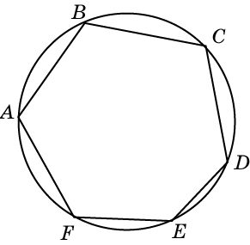
Упражнение 25*
Докажите, что сумма трех не соседних углов вписанного шестиугольника равна 360^{о}.
Решение. Рассмотрим, например, углы A, C, E. Они опираются на дуги, в сумме составляющие две окружности. Из этого вытекает, что сумма этих углов равна 360^{о}.
Notes:
В режиме слайдов ответы появляются после кликанья мышкой

Slide 38
Упражнение 26*
Можно ли описать окружность около шестиугольника с углами 100^{о}, 110^{о}, 120^{о}, 120^{о}, 130^{о}, 140^{о}?
Решение. Указанные в задаче углы не удовлетворяют условию, рассмотренному в предыдущем упражнении. Значит, около такого шестиугольника нельзя описать окружность.
Notes:
В режиме слайдов ответы появляются после кликанья мышкой

Slide 39
Упражнение 27*
Четыре последовательных угла вписанного шестиугольника равны 100^{о}, 110^{о}, 120^{о}, 120^{о}. Найдите оставшиеся два угла.
Ответ. 140^{о} и 130^{о}.
Notes:
В режиме слайдов ответы появляются после кликанья мышкой

Slide 40
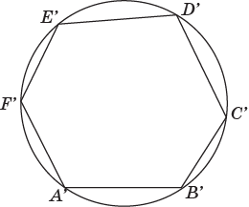
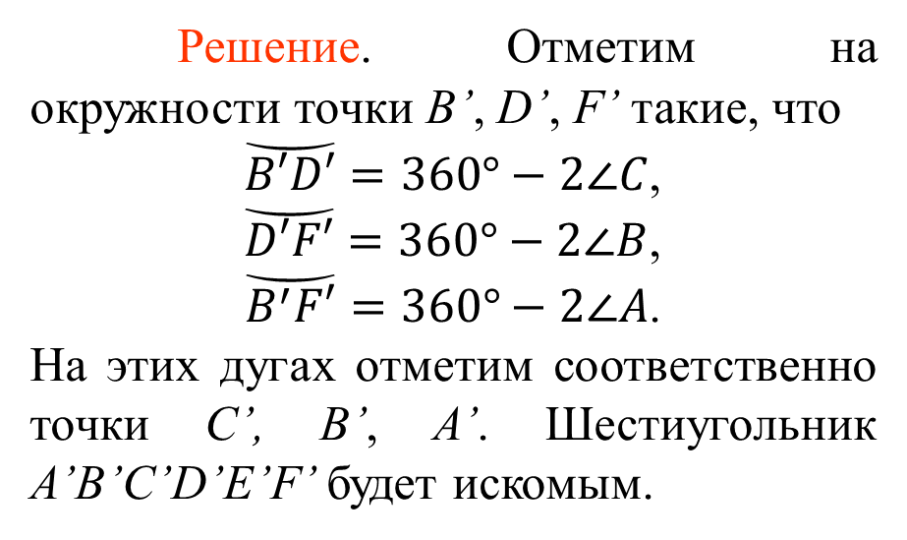
Упражнение 24*
Докажите, что если сумма трех не соседних углов выпуклого шестиугольника ABCDEF равна 360^{о}, то существует шестиугольник с такими же углами, около которого можно описать окружность.
Решение. Отметим на окружности точки B’, D’, F’ такие, что
$\breve{B′D′}=360°−2∠C$,
$\breve{D′F′}=360°−2∠B$,
$\breve{B^{′}F′}=360°−2∠A$.
На этих дугах отметим соответственно точки C’, B’, A’. Шестиугольник A’B’C’D’E’F’ будет искомым.
Notes:
В режиме слайдов ответы появляются после кликанья мышкой

Slide 41
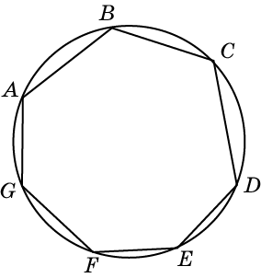
Упражнение 28*
Докажите, что сумма любых трёх не соседних углов вписанного семиугольника больше 360^{о}.
Решение. Рассмотрим, например, углы A, C, E. Угол A опирается на всю окружность без дуги BG. Угол C опирается на всю окружность без дуги BD. Угол E опирается на всю окружность без дуги DF. В сумме эти углы опираются на более чем две окружности. Следовательно, их сумма больше 360^{о}.
Notes:
В режиме слайдов ответы появляются после кликанья мышкой

